Slide 1







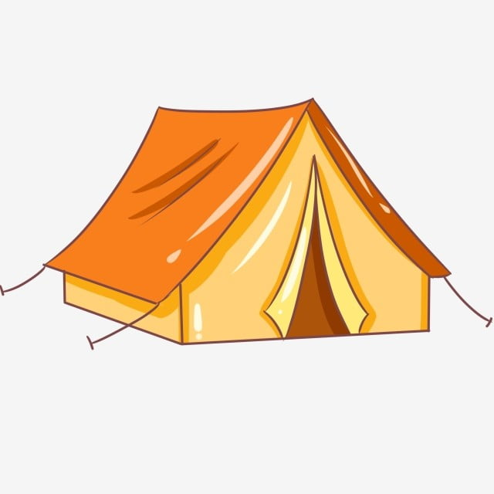

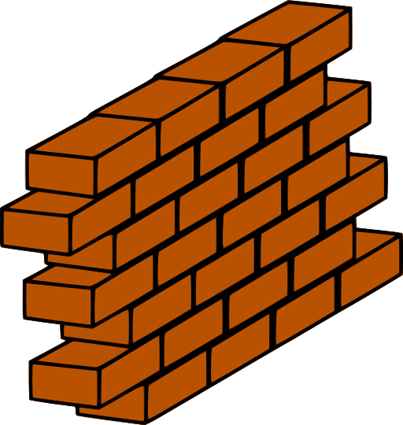


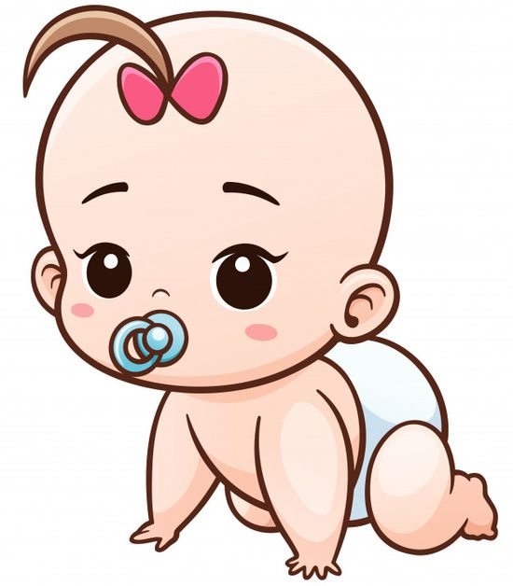





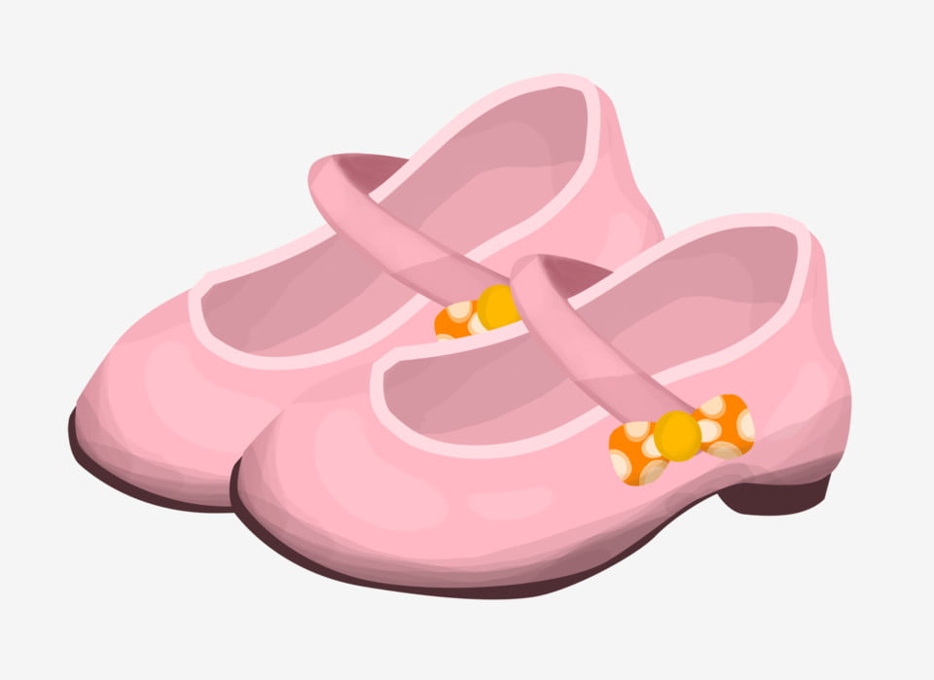

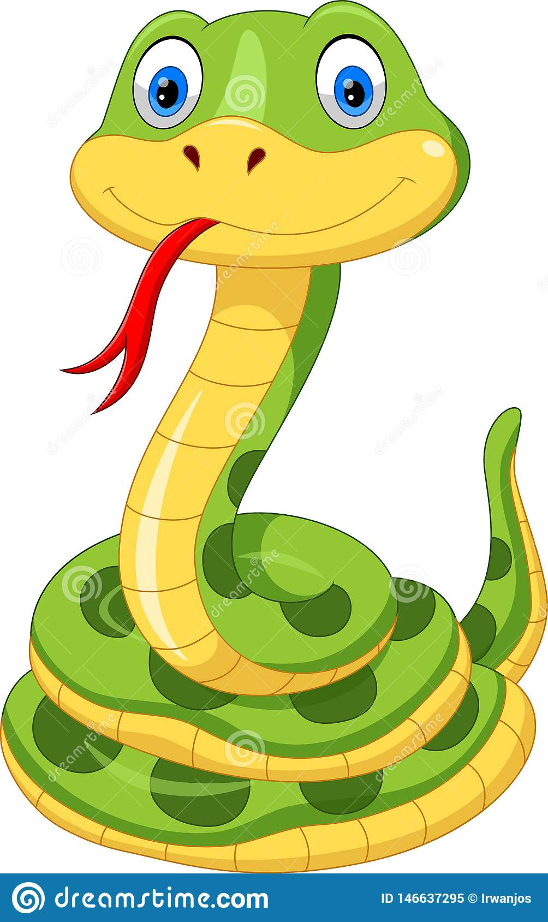


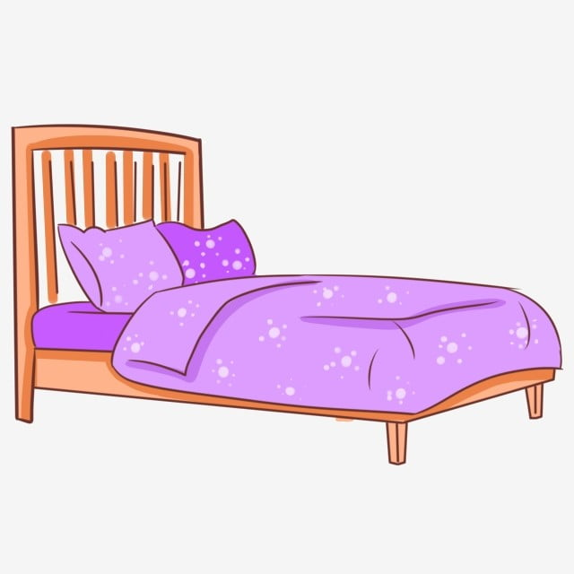


الاسم:..........................
الصف:.........................
مراجعة الحروف
مجلس2 نطاق 1
مدرسة سارة للتعليم الأساسي
اكتب الحرف المناسب:
................
................
................
................
................
................
................
................
................
................
................
................
................
................
................
................
................
................
................
................
................
................
................
................
................

Slide 2




































